Slide 1
Međunarodna razmjena straničnika
Primjer iz prakse
K. Blagojević, OŠ don Lovre Katića, Solin
ŽSV školskih knjižničara SDŽ
Klis, 19. lipnja 2017.

Slide 2

Međunarodnu razmjenu straničnika, Bokmark Exchange Project, pokrenula je Međunarodna udruga školskih knjižničara, International Association of School Librarianship - IASL.
Na ovaj jednostavan i zabavan način širimo ljubav prema čitanju te stvaramo nova poznanstva ili prijateljstva u školskim knjižnicama širom svijeta.

Slide 3

Početne informacije o prijavi za razmjenu straničnika možete naći na stranici IASL-a ili na stranici HUŠK-a na hrvatskom jeziku.
Iduća će prijava biti otvorena tijekom kolovoza 2017. Zainteresirani tada trebaju poslati e-mail međunarodnoj koordinatorici Breege O'Brien na e-adresu islmbookmarkexchange@gmail.com te slijediti njezine upute.

Slide 4
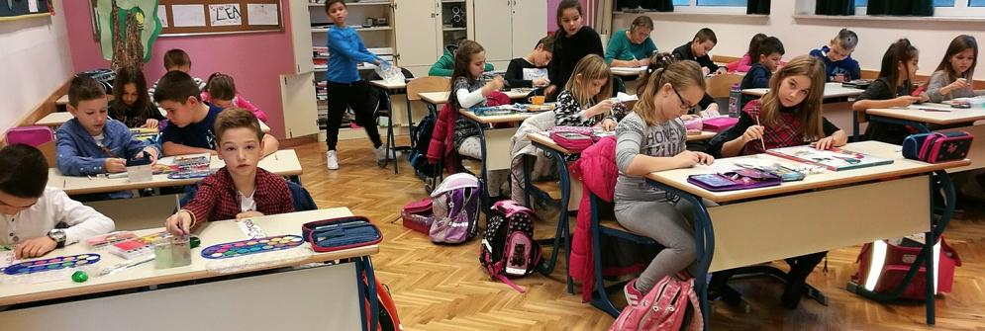
U ovoj pametnoj razonodi možemo ili samo razmijeniti naše straničnike ili sa svojim učenicima provesti istraživanje, ovisno o vremenu koje imamo na raspolaganju, o nepoznatoj zemlji i kulturi iz koje potječe razred s kojim surađujemo, ali i o našoj baštini koju želimo predstaviti novim prijateljima na kreativan način.
Evo kako to izgleda u našoj praksi...

